Slide 1

너를 위한 CNN (합성곱 신경망)
강사 : 쿵스보이 (얼짱 뮤지션)(가산일타)

Slide 2




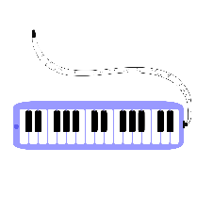



차 례
001
CNN 이란
002
003

Slide 3
2
2. CNN 이해의 기초

Slide 4

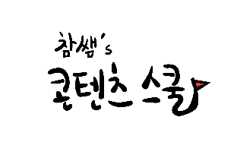
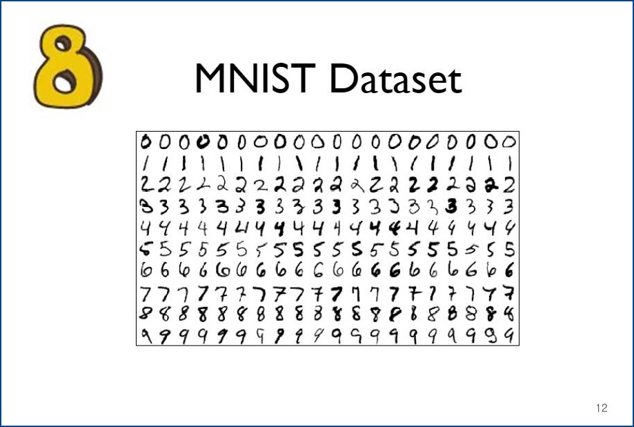
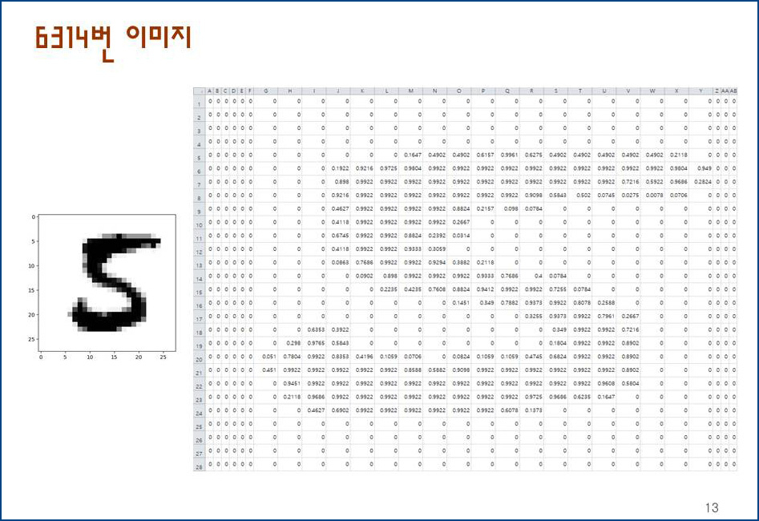

인공지능이 어떻게 이미지를 인식하는가?
1
이미지 인식 설명
요소들을 자동으로 바꾸어 사이트를 구현하는 것이 바로 반응형 웹 디자인
Notes:
https://brunch.co.kr/@morningb/3

Slide 5
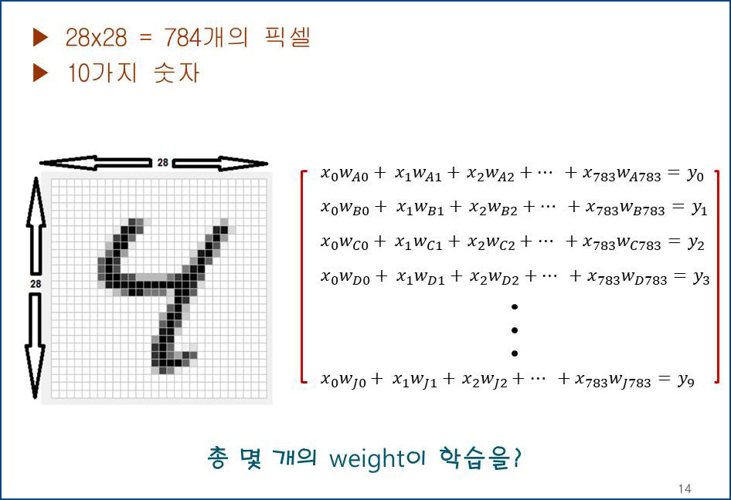
인공지능이 어떻게 이미지를 인식하는가?
1
총 몇 개의 weight 학습을 하는가
0번 픽셀은 x0, 1번 픽셀은 x1... 이런 식으로 마지막인 783번
픽셀은 x783으로 이름을 붙여 총 784개의 변수를 갖는 선형회귀이 됨
Notes:
https://brunch.co.kr/@morningb/3

Slide 6
1
CNN의 이해
Notes:
https://wikidocs.net/64066 가장 좋은 설명

Slide 7
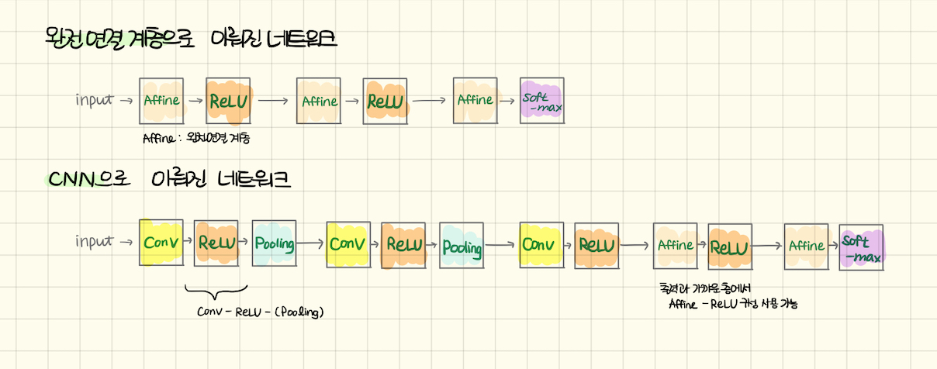
CNN 에 대한 이해
1
완전연결층 과 CNN 비교

Slide 8
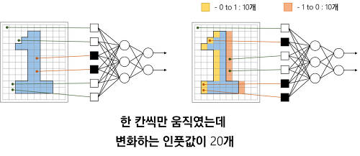
합성곱 계층(완전연결 계층의 문제점)
1
MLP가 있는데 왜 CNN은 왜 필요한가?
요소들을 자동으로 바꾸어 사이트를 구현하는 것이 바로 반응형 웹 디자인
Notes:
https://m.blog.naver.com/jerrypoiu/221383578999

Slide 9
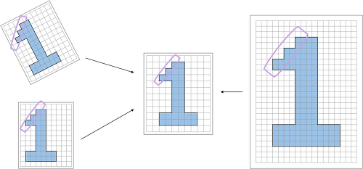
합성곱 계층(완전연결 계층의 문제점)
1
MLP가 있는데 왜 CNN은 왜 필요한가?
- 숫자 1을 MLP 로 인식하는 예를 한 번 들어보겠습니다.
- 같은 숫자 1 임에도 불구하고 좌측으로 한 칸씩만 움직이면 인풋값이 20개가 변화합니다. 이는 학습해놓은 weight 들이 모두 무력화됨
Notes:
https://m.blog.naver.com/jerrypoiu/221383578999

Slide 10
Features(특징을 잡아 내는 방법)
1
컨볼루션이 뭐며 과연 무었인가
배경과 물체의 색이나 명암이 다른 부분을 이용하여 물체의 외곽선을 찾아야 함.
명암이 바뀌는 픽셀을 찾기 위해서는 주변 픽셀을 모두 살펴보야 함.
컨벌루션이란 현재 픽셀을 중심으로 해서 그 주위에 있는 픽셀 마다 가중치를 곱한뒤 모두 더한 값으로 픽셀 값을 변경 하는것
사이트를 구현하는 것이 바로 반응형 웹 디자인
Notes:
https://blog.naver.com/jerrypoiu/221169439594

Slide 11
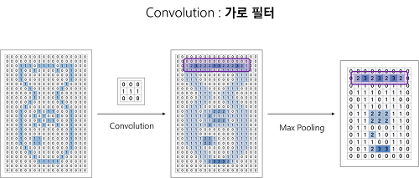
Features(가로 특징)
1
가로 특징 잡아 내는법
Notes:
https://gomguard.tistory.com/188?category=712467

Slide 12
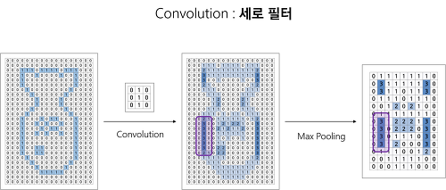
Features(세로 특징)
1
세로 특징 잡아 내는법
Notes:
https://gomguard.tistory.com/188?category=712467

Slide 13
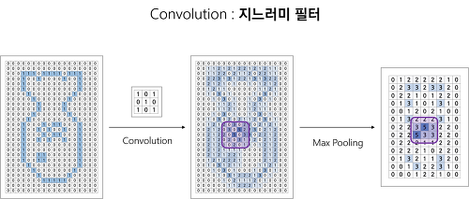
Features(지느러미 특징)
1
지느러미 필터
Notes:
https://gomguard.tistory.com/188?category=712467

Slide 14
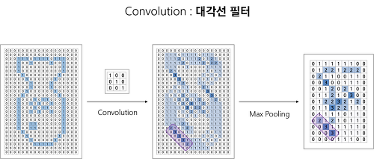
Features(대각선 특징)
1
대각선 필터
Notes:
https://gomguard.tistory.com/188?category=712467

Slide 15
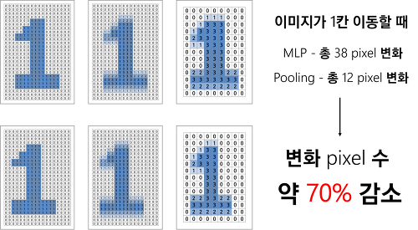
Pooling(풀링이란)
1
Pooling 과정은 이미지의 뒤틀림이나 크기변화에 따른 왜곡의 영향을 축소하는 과정
Notes:
https://gomguard.tistory.com/188?category=712467

Slide 16
Pooling(풀링의 효능)
합성곱 계층의 출력 데이터를 입력으로 받아서 출력 데이터의 크기를
줄이거나 특정 데이터를 강조하는 용도
1
가로, 세로 방향의 공간을 줄이는 연산
최대 풀링(Max Pooling)과 평균 풀링(Average Pooning)

Slide 17
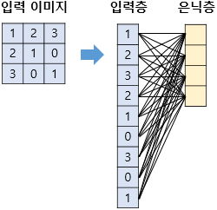
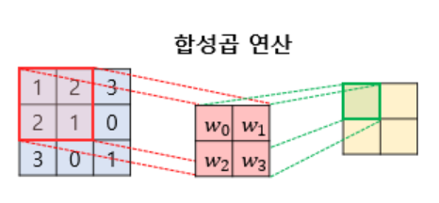
CNN 에서의 가중치 갯수
1
인공신경망 표현
2
합성곱에서의 신경망 가중치
Notes:
https://wikidocs.net/64066

Slide 18
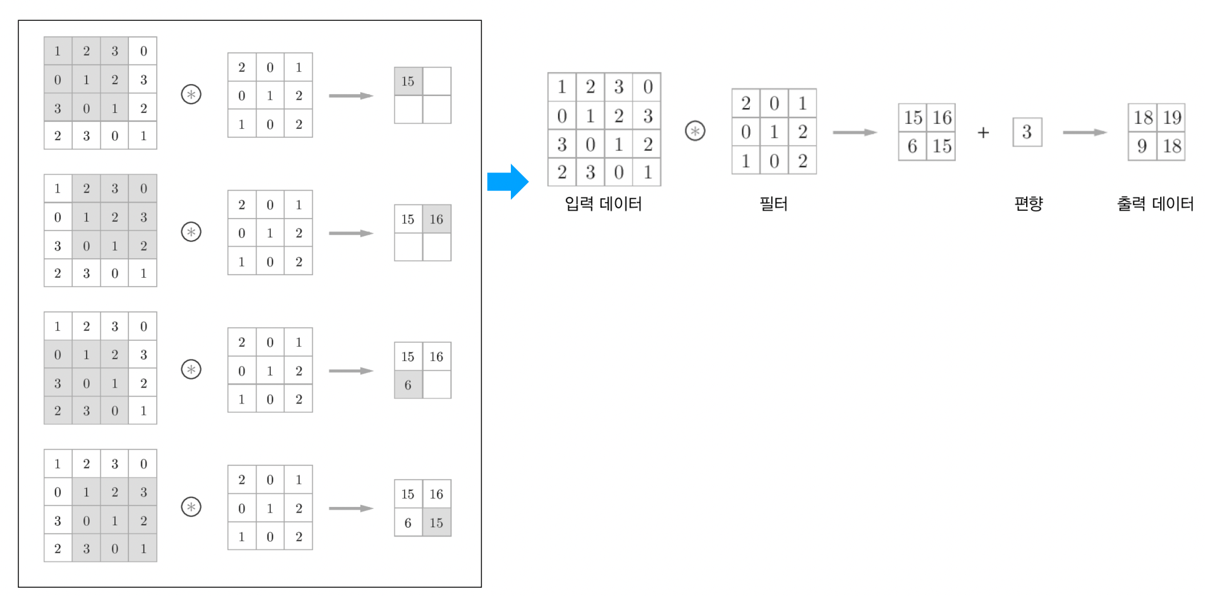
CNN 에서의 합성곱 연산
1
합성곱 연산 방법
Notes:
https://david-kim2028.tistory.com/entry/%ED%95%A9%EC%84%B1%EA%B3%B1-%EC%8B%A0%EA%B2%BD%EB%A7%9D-CNN-%EC%9D%B4%EB%9E%80-%EB%AC%B4%EC%97%87%EC%9D%BC%EA%B9%8C-1%ED%8E%B8

Slide 19
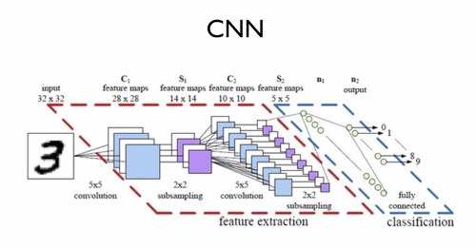
CNN 모델 전체 그림
합성곱 계층의 출력 데이터를 입력으로 받아서 출력 데이터의 크기를
줄이거나 특정 데이터를 강조하는 용도
1

Slide 20
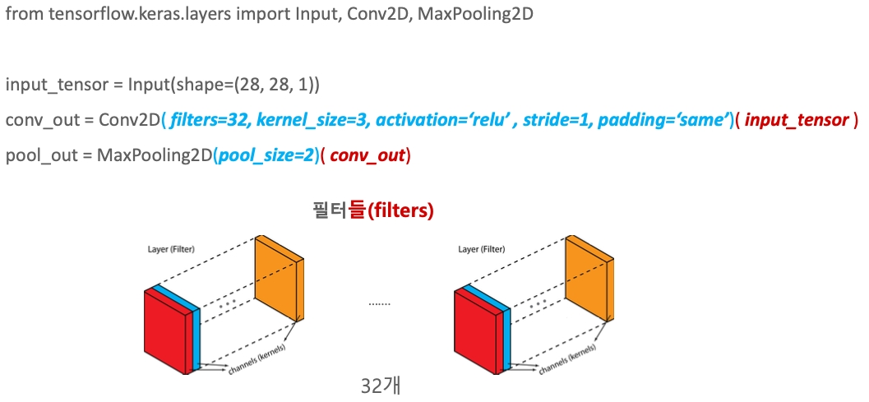
케라스에서 Conv2D와 Pooling의 적용
Conv2D() 를 모델에 적용 시에는 반드시 입력은 배치 크기를 제외하고
3차원이 되어야 한다.(즉., 배치를 포함하면 4차원)
1

Slide 21
케라스에서 Conv2D와 Pooling의 적용
1개의 Filter는 무조건 3차원이다.
따라서 32개의 커널을 만들어 주세요 라는 의미로 쓰인게 아니다.
그냥 Filter의 개수가 32개라는 것이다.
Filter 에는 커널이 하나 들어가 있다.
입력으로 들어오는 채널의 차원 (28, 28, 1) 과 자동적으로 맞아야 한다. 안 맞으면 아예 연산이 안된다.
(28, 28, 1)은 28x28 커널의 개수가 하나 인 것. 그렇기 때문에 3차원이다.
(filters=32) 의 뜻은 Filter의 갯수이다.
즉 28x28x1 이 32개가 있는 것이다.
그러면 파라미터는 3x3x32 = 288 에다가 bias 32개(개별 Filter마다 하나씩의 bias가 존재하기 때문에)를 더하면 총 320개의 파라미터가 나온다.

Slide 22
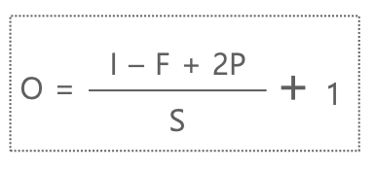
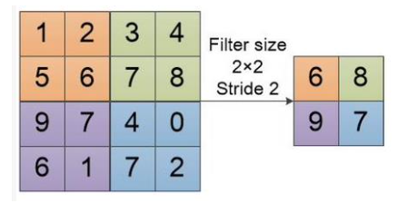
Convolution 연산후 Feature Map 크기 계산
1
1. 출력 Feature Map 크기 계산
I : 입력 Feature Map의 크기
F : Filter의 크기(Kernel size) : 4x4
P : Padding(정수) : 모서리 채우는 것, 1이면 4x4 → 5x5
S : Strides(정수) : 몇단위로 이동하나

Slide 23
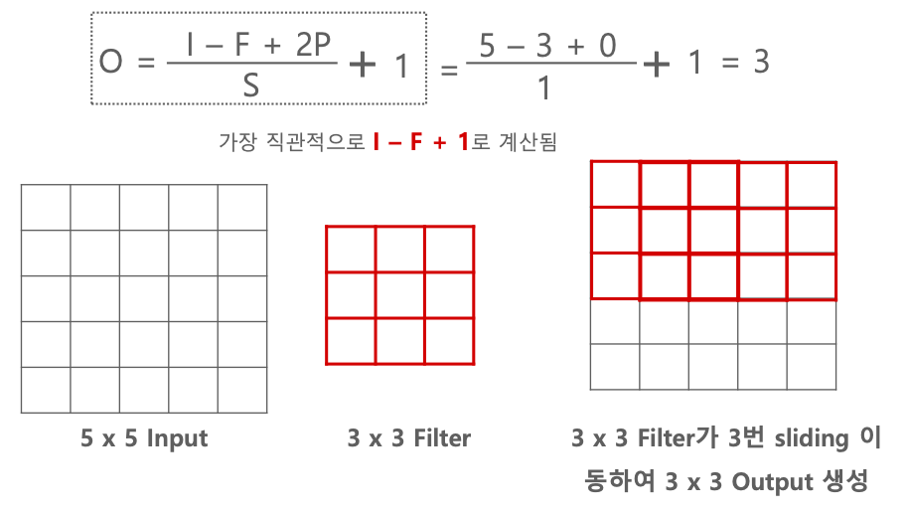
Convolution 연산후 Feature Map 크기 계산
1
Stride가 1이고 Padding이 없는 경우
I는 입력 Feature Map의 크기,
F는 Filter의 크기(Kernel size), P는 Padding(정수), S는 Strides(정수)
O = (I - F + 2P)/2 + 1 = (5 - 3 + 0)/1 + 1 = 3
Notes:
https://woochan-autobiography.tistory.com/884

